Slide 1
Реализация численного моделирования (метод конечных элементов) для решения ряда проблем при механических испытаниях изделий ядерного приборостроения.
Лёвин Родион Александрович
Руководитель направления прочностных расчётов
ЦМИ АО «СНИИП»

Slide 2
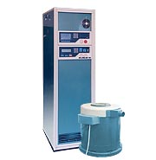
Актуальные проблемы при проведении механических испытаний изделий ядерного приборостроения.
Техническая невозможность проведения испытаний
Оценка ранее испытанного изделия, эксплуатируемого на объекте на соответствие новым, более жестким требованиям
Обоснование разработки и модернизации изделия (оснастки) в части подтверждения механических характеристик конструкции
Высокая трудозатратность и ресурсоемкость при проведении испытаний на вибростойкость, ударостойкость, сейсмостойкость и т.д.

Slide 3
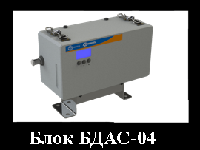
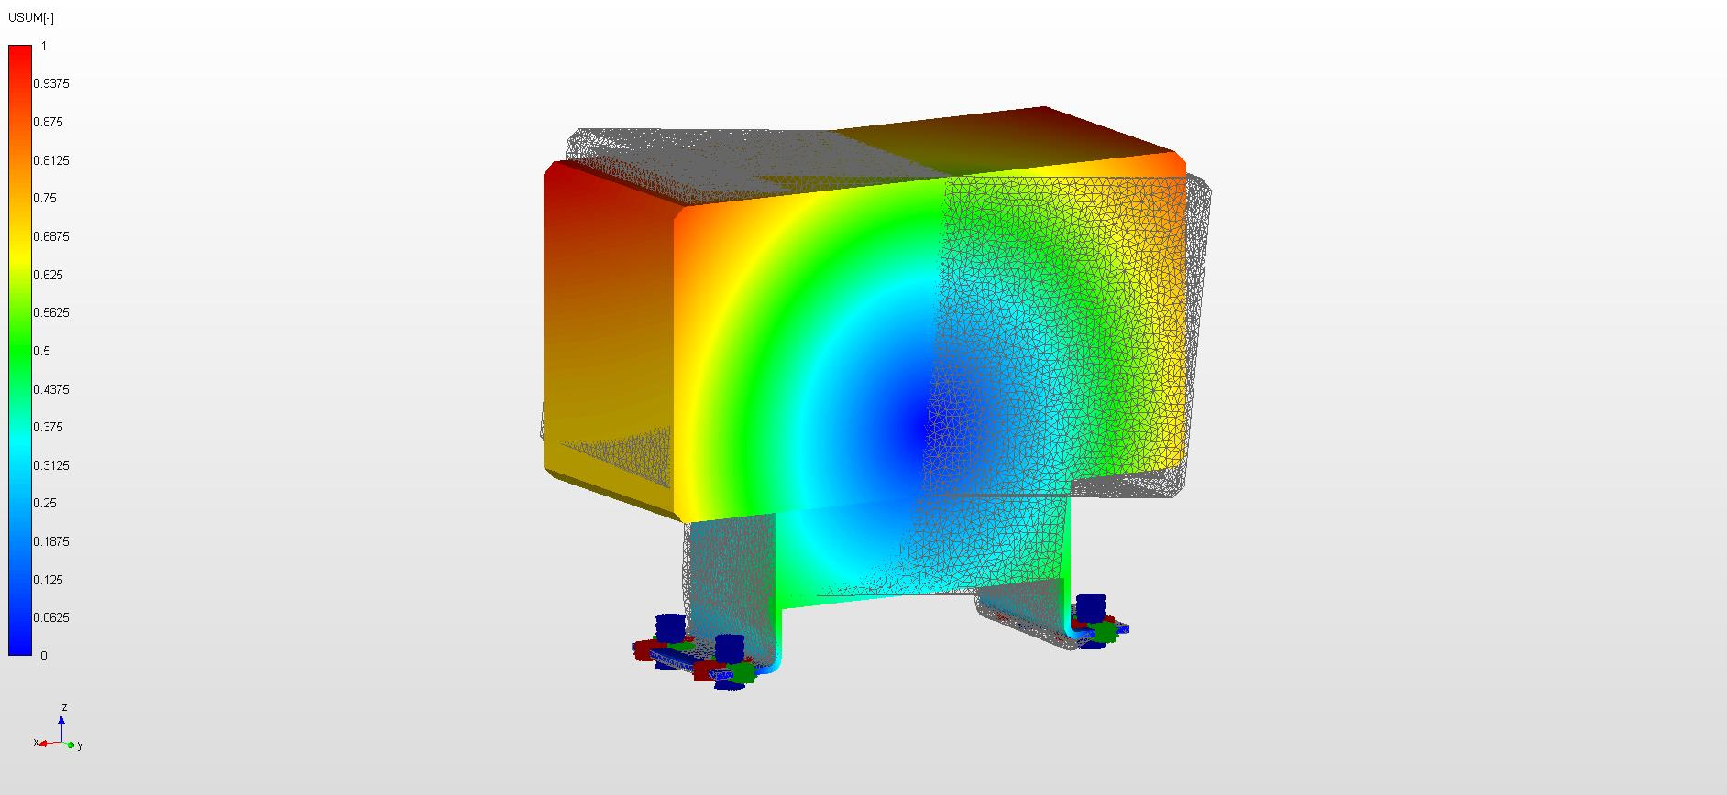
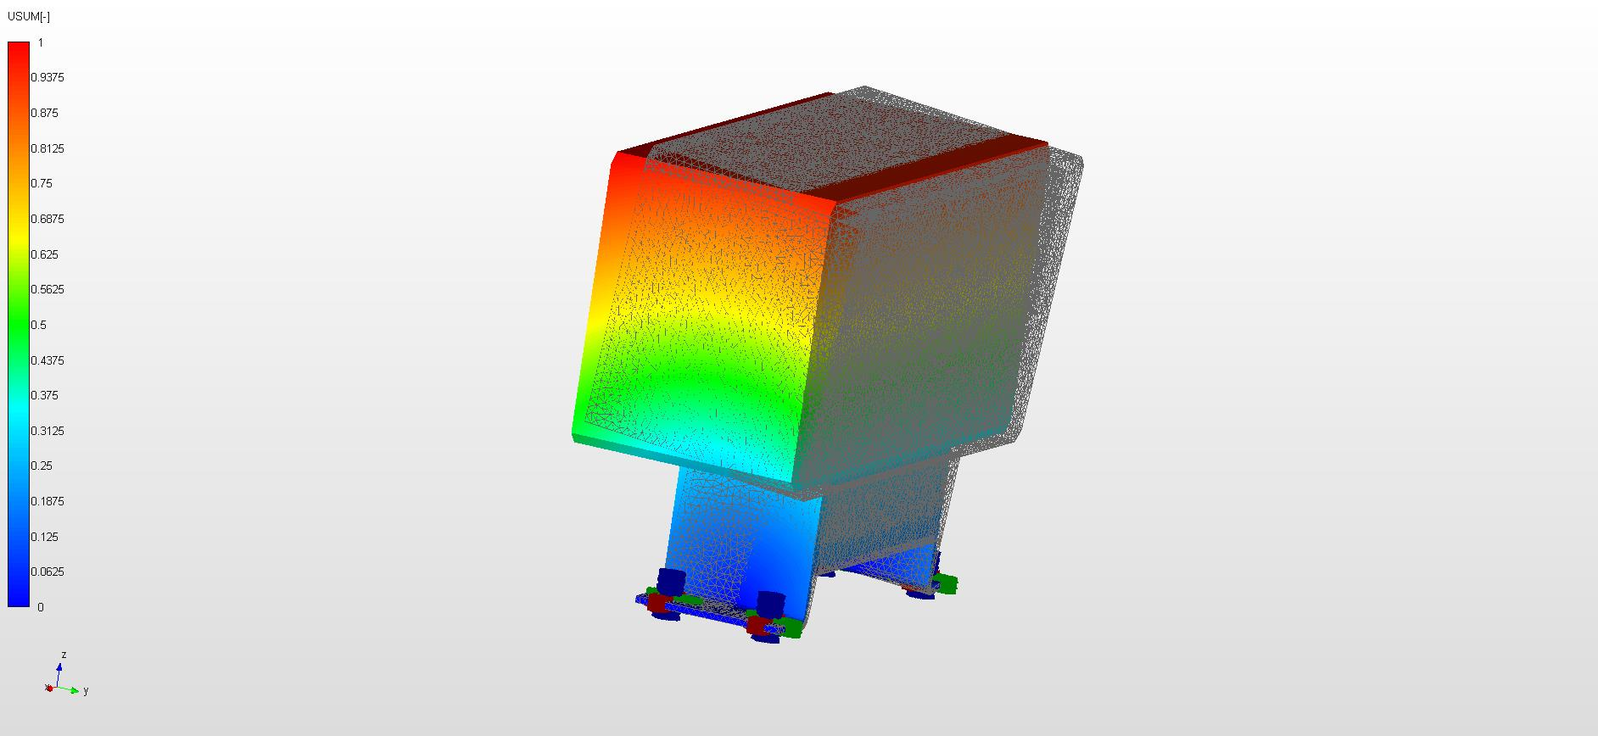
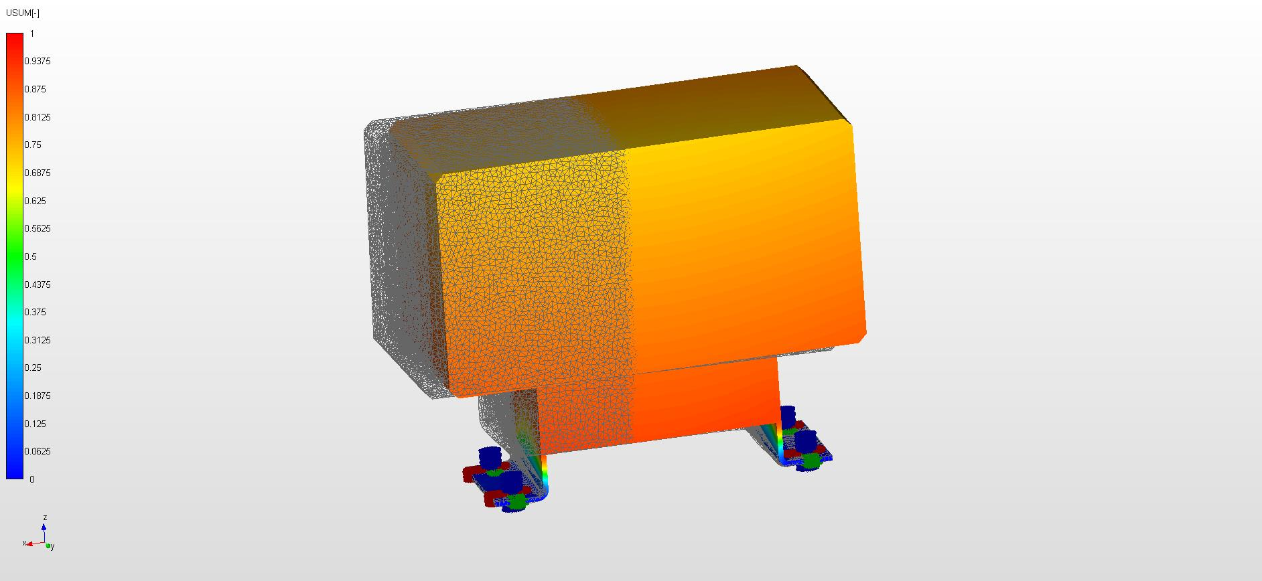
Задачи численного моделирования, успешно реализованные в области аккредитации ЦМИ АО «СНИИП».
Расчеты на собственные (резонансные) частоты по отраслевым нормам
Расчетная модель БДАС-04. Вторая форма колебаний на частоте 62 Гц.
Блок БДАС-04
Расчетная модель БДАС-04. Первая форма колебаний на частоте 38 Гц.
Расчетная модель БДАС-04. Третья форма колебаний на частоте 124 Гц.

Slide 4
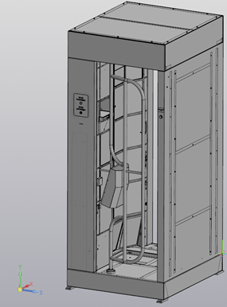
Задачи численного моделирования, успешно реализованные в области аккредитации ЦМИ АО «СНИИП».
Динамический анализ конструкции изделия
Блок БДАС-04
3-D модель Установки контроля радиоактивного загрязнения.
Вибрационный отклик (горизонтальное воздействие) наиболее восприимчивых областей конструкции расчетной модели.

Slide 5
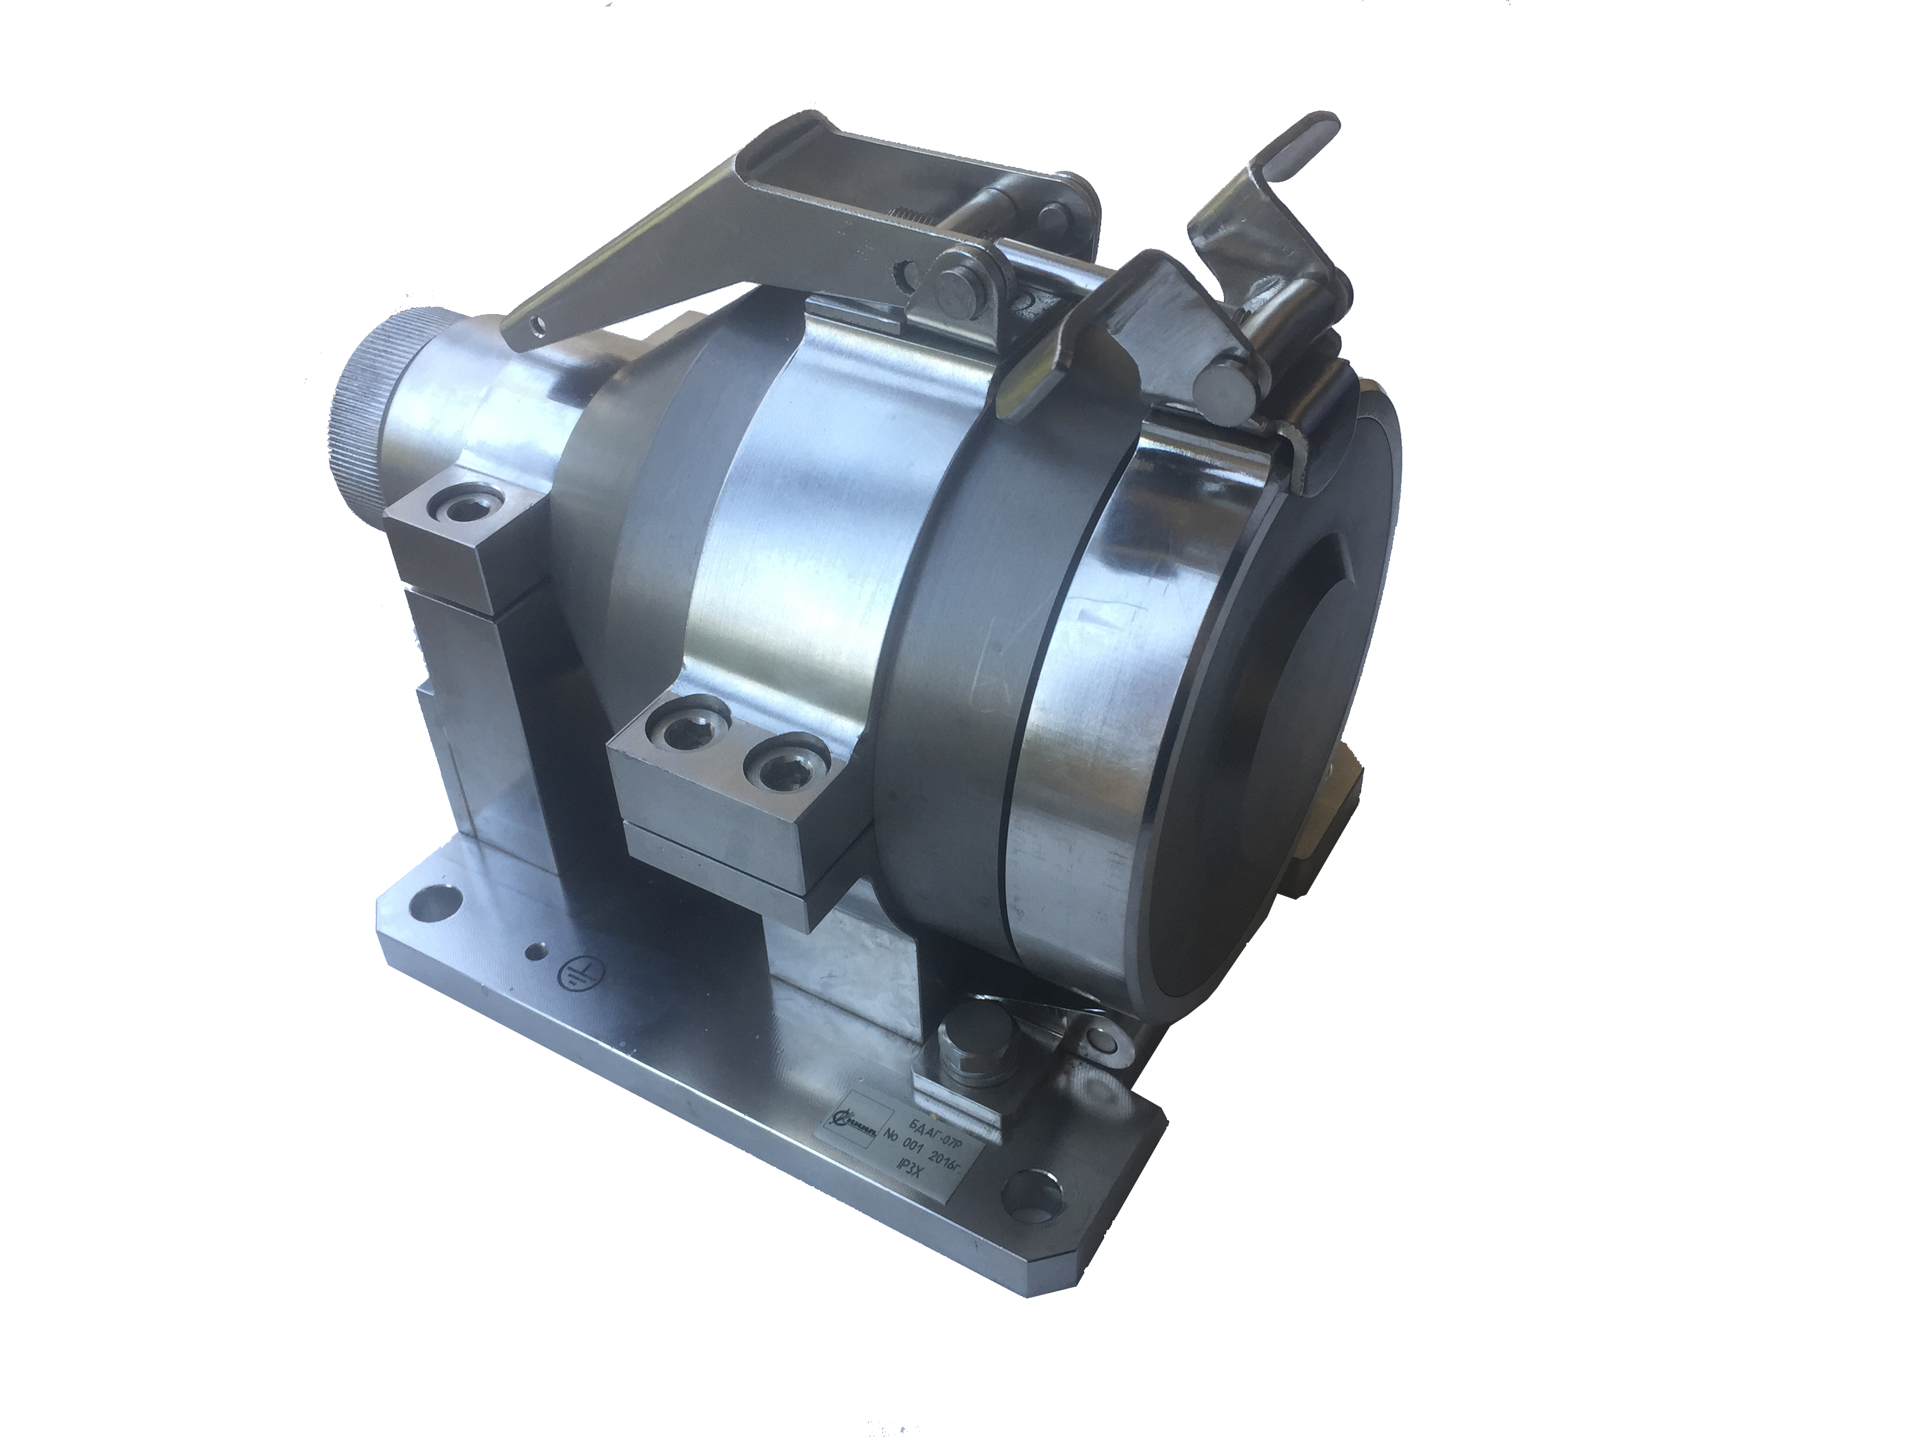
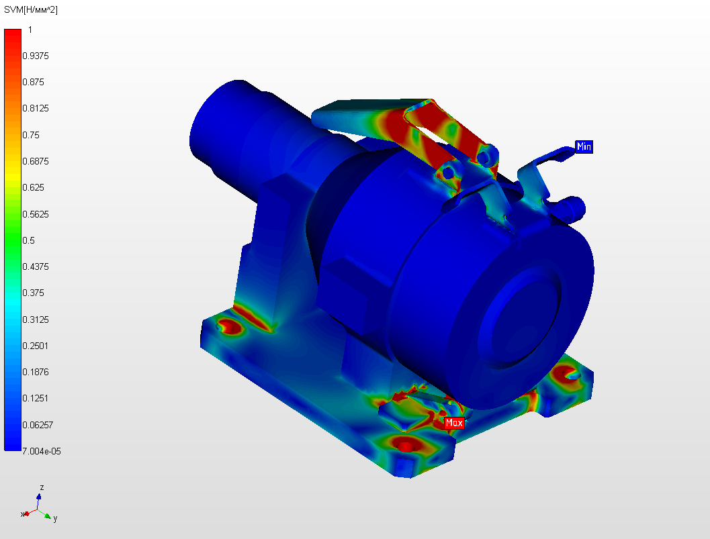
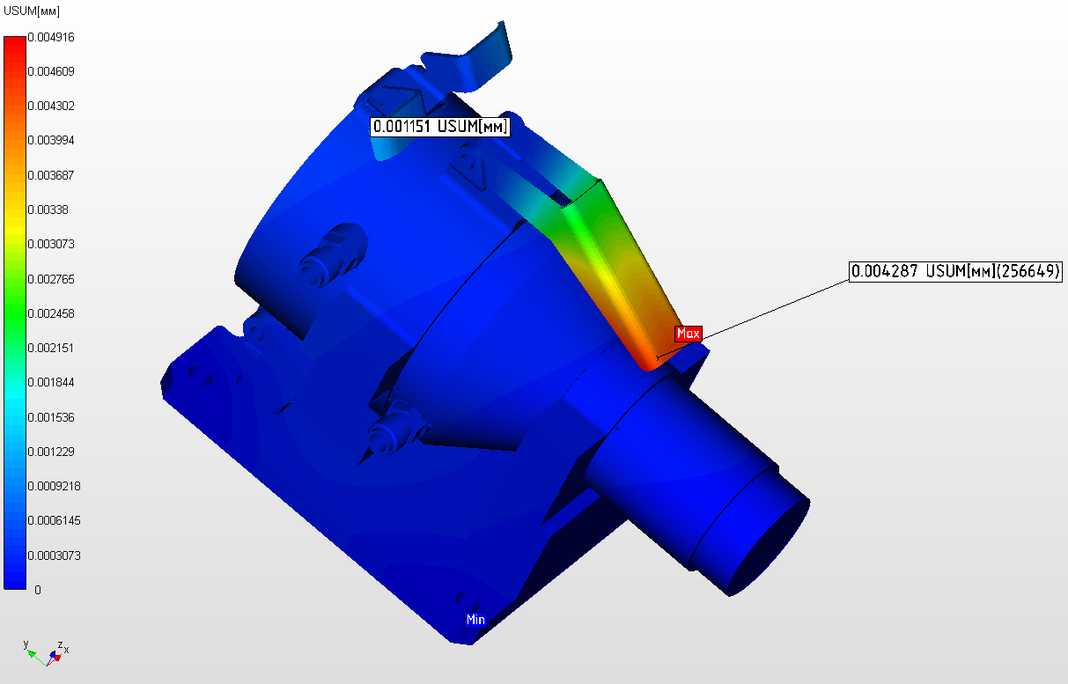
Задачи численного моделирования, успешно реализованные в области аккредитации ЦМИ АО «СНИИП».
Расчеты на вибростойкость по отраслевым нормам
Блок БДАГ-07Р.
Расчетная модель БДАГ-04. Детализация перемещений конструкции.
Расчетная модель БДАГ-07. Детализация напряжений в конструкции.

Slide 6
Задачи численного моделирования, успешно реализованные в области аккредитации ЦМИ АО «СНИИП».
Расчеты на сейсмостойкость по отраслевым нормам
Расчетная модель УКРЗ.
Анимация НДС при режиме НУЭ+МРЗ.

Slide 7
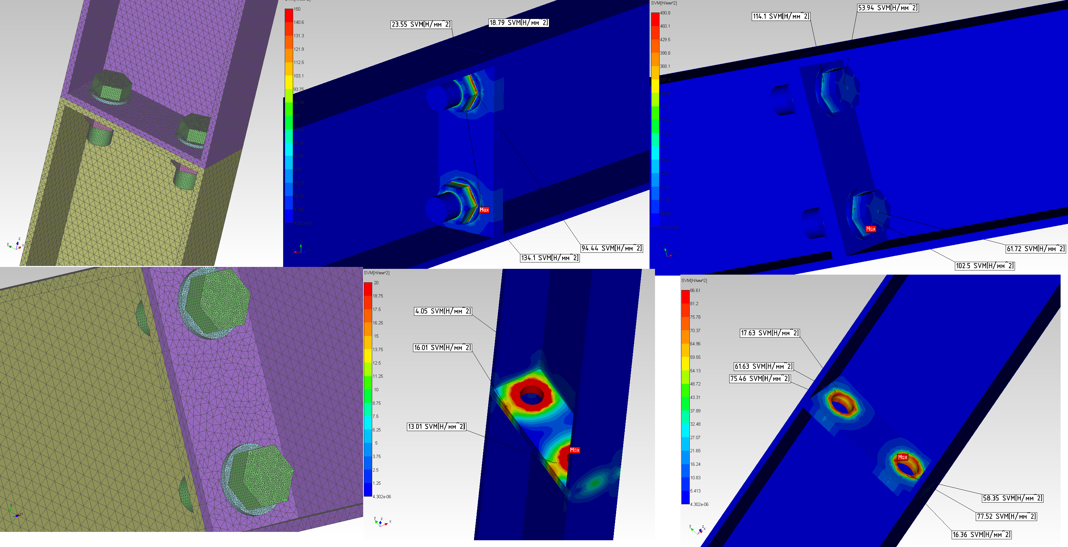
Задачи численного моделирования, успешно реализованные в области аккредитации ЦМИ АО «СНИИП».
Детализированные расчеты болтовых соединений при статических и динамических нагрузках
Полный и детализированный спектры приведенных напряжений по Мизесу в типовом соединении швеллеров силового каркаса стойки обработки информации СТО при НУЭ.

Slide 8
Задачи численного моделирования, успешно реализованные в области аккредитации ЦМИ АО «СНИИП».
Детализированные расчеты болтовых соединений при статических и динамических нагрузках
Полный спектр приведенных напряжений по Мизесу в сечении болта М12 соединения швеллеров силового каркаса стойки обработки информации СТО при НУЭ.

Slide 9
Задачи численного моделирования, успешно реализованные в области аккредитации ЦМИ АО «СНИИП».
Детализированные расчеты болтовых соединений при статических и динамических нагрузках
Анимация НДС при моделировании условий затяжки болтового соединения М12 (режим НУЭ).

Slide 10
Задачи численного моделирования, успешно реализованные в области аккредитации ЦМИ АО «СНИИП».
Детализированные расчеты болтовых соединений при статических и динамических нагрузках
Анимация НДС болтового соединения М12 (режим ПА).

Slide 11
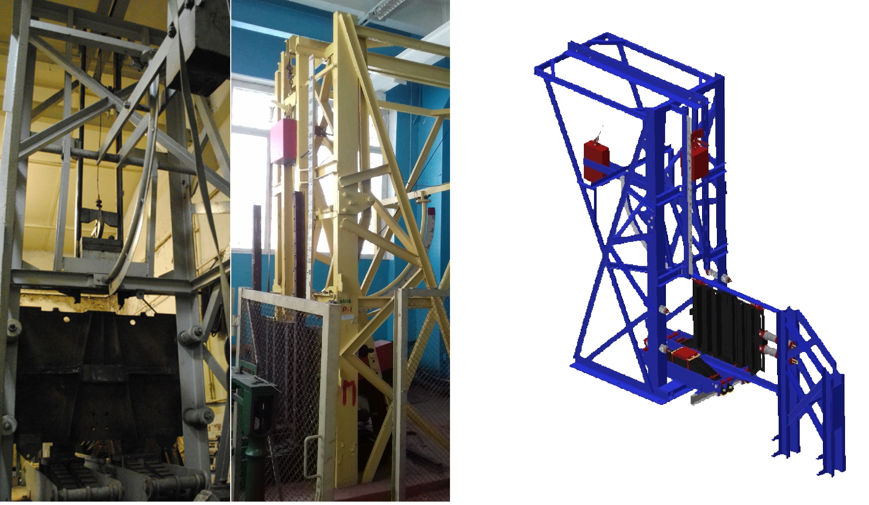
Задачи численного моделирования, успешно реализованные в области аккредитации ЦМИ АО «СНИИП».
Моделирование и расчеты одиночных (многократных) ударов
Общий вид ударного копра К-200.
Эквивалент ударной нагрузки с ускорением до 1000 g (10000 ${м/c}^{2}$).

Slide 12
Задачи численного моделирования, успешно реализованные в области аккредитации ЦМИ АО «СНИИП».
Моделирование и расчеты одиночных (многократных) ударов
Анимация НДС корпуса расчётной модели блока БДИГ-36 (сталь 12х18н10т) при горизонтальном одиночном ударе 1000 g (10000 ${м/c}^{2}$).

Slide 13
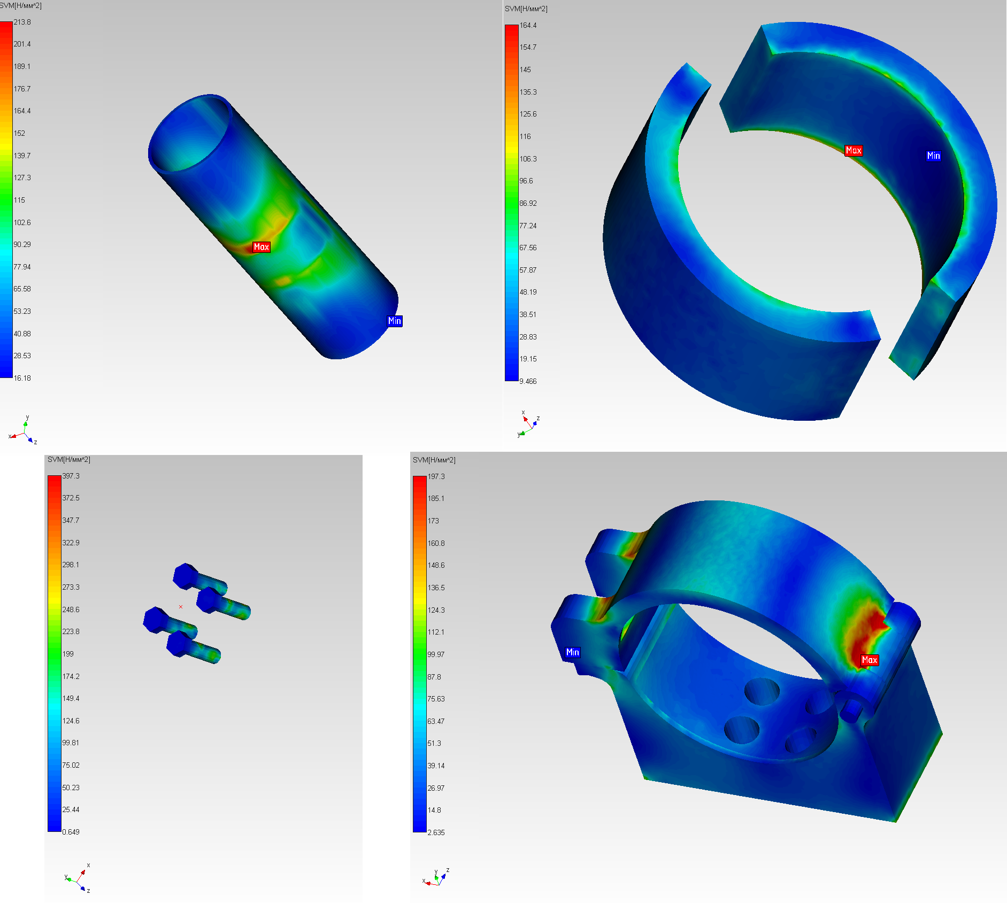
Задачи численного моделирования, успешно реализованные в области аккредитации ЦМИ АО «СНИИП».
Моделирование и расчеты одиночных (многократных) ударов
Полные спектры приведенных напряжений по Мизесу составных частей изделия (с учетом крепежного хомута) при горизонтальном одиночном ударе 1000 g (10000 ${м/c}^{2}$).

Slide 14
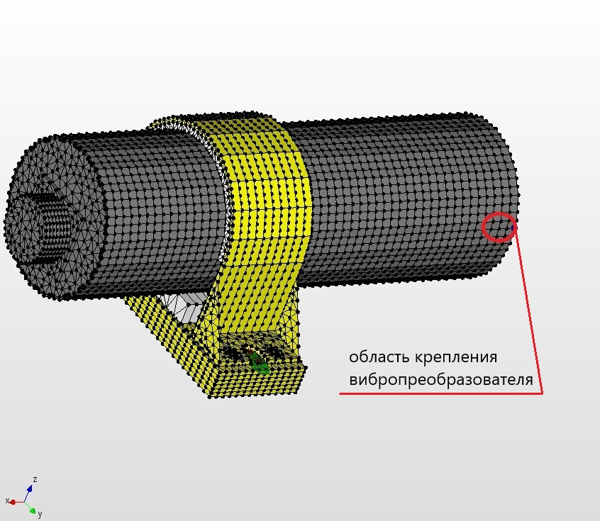
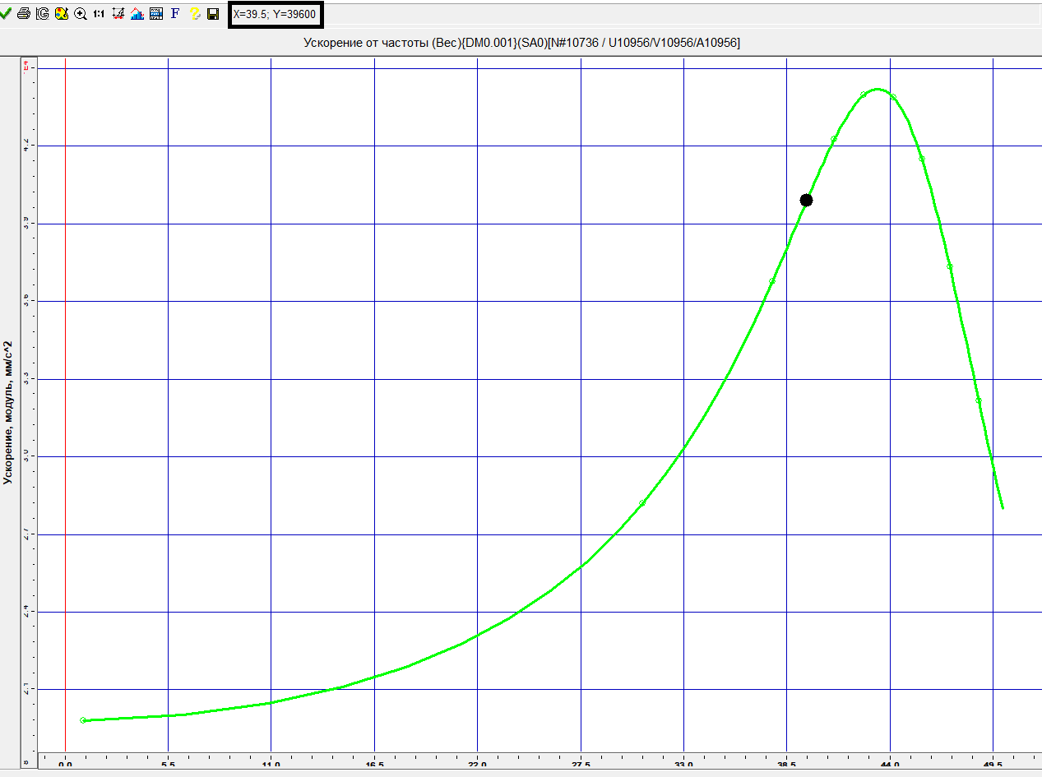
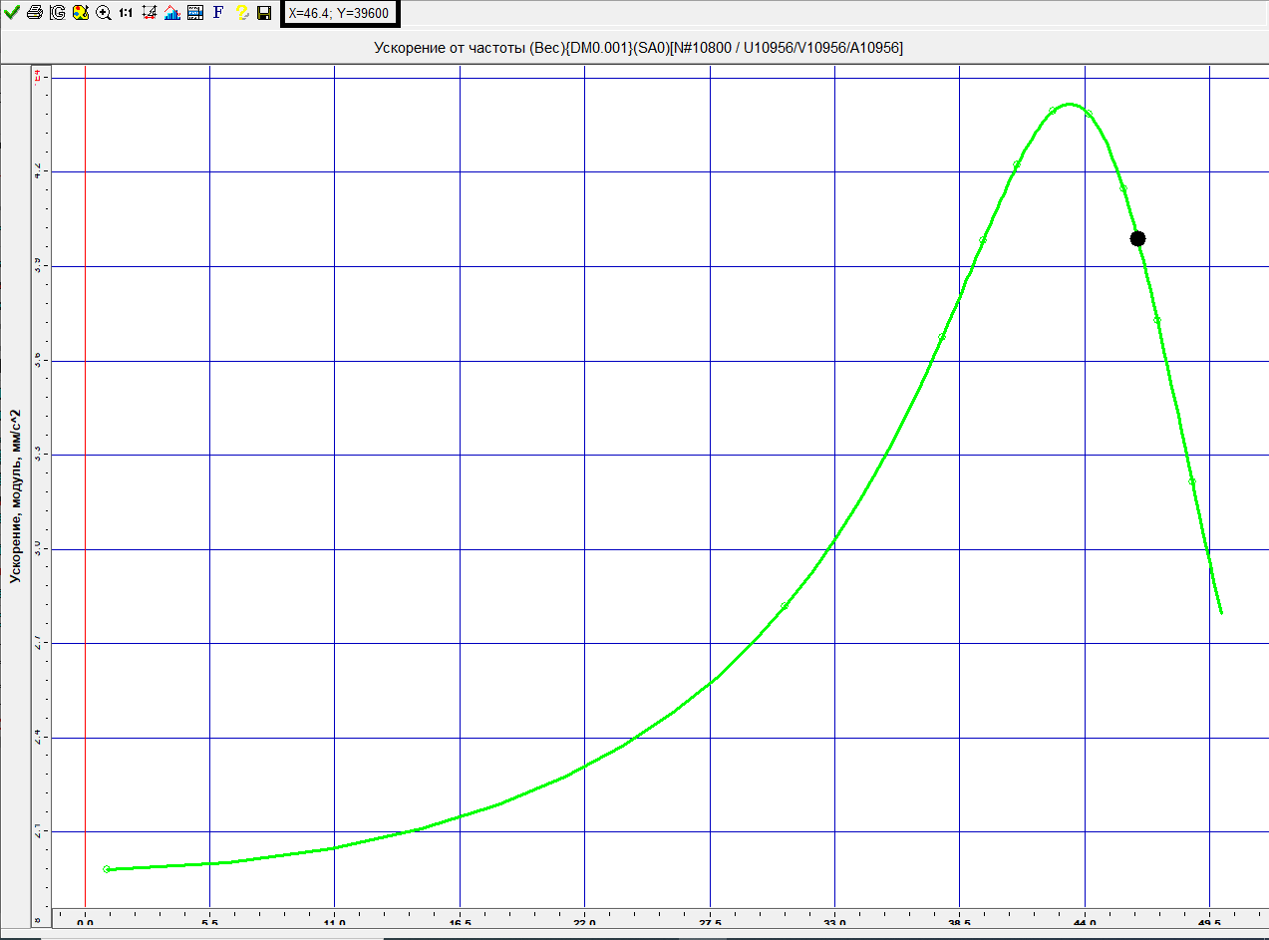
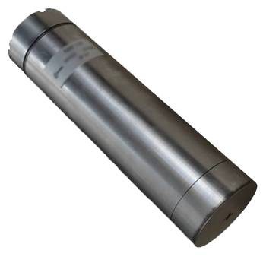
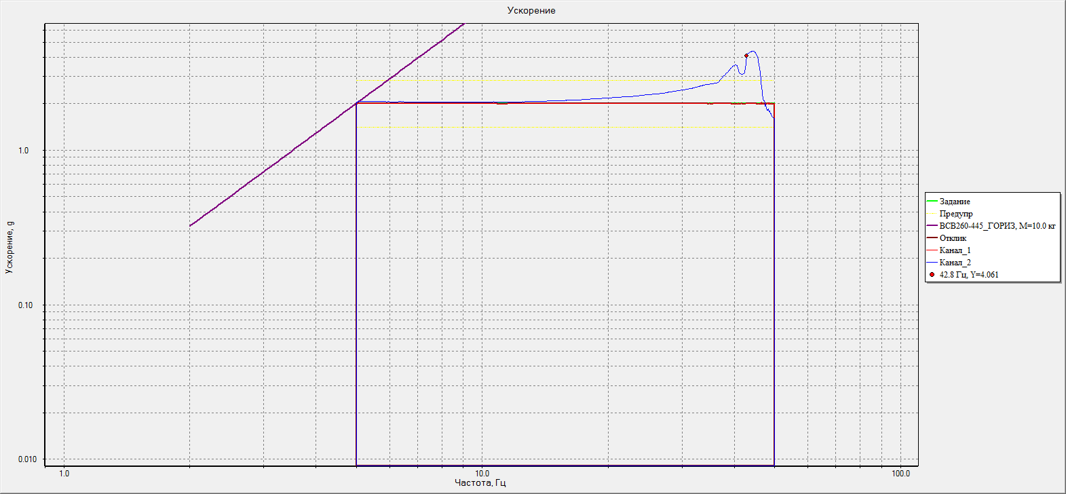
Задачи численного моделирования, успешно реализованные в области аккредитации ЦМИ АО «СНИИП».
Расчетно-экспериментальная валидация
Анализ нижней (верхней) границы диапазона повышенного вибрационного отклика изделия.
Погрешность резонансной (собственной) частоты расчётной модели блока БДГБ-13 не более ± 8 % относительно экспериментальных данных.

Slide 15
Сравнительная оценка трудоемкости (реальные испытания / испытания расчётным методом).
Диаграммы трудоемкости вибрационных испытаний типового крупногабаритного изделия (шкаф 2100x800x800 мм)

Slide 16
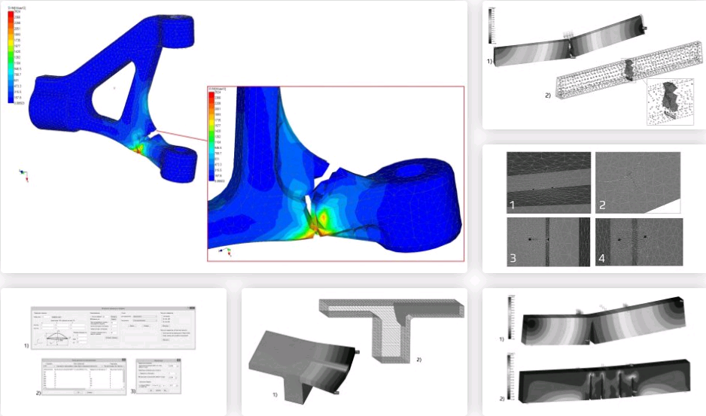
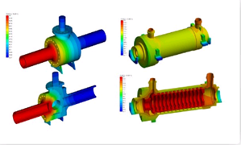
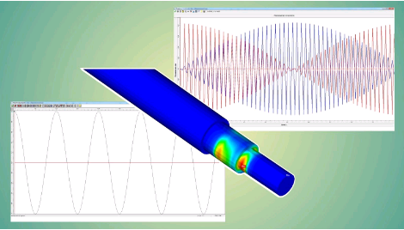
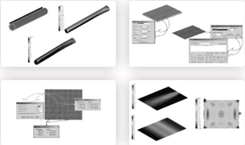
Перспективные направления развития численного моделирования.
Расчеты на трещиностойкость
(дефектоскопия)
Расчеты на термопрочность и теплопроводность

Slide 17
Выводы.
Применение численного моделирования для решения ряда проблем при механических испытаниях изделий ядерного приборостроения позволяет:
Внедрить расчетно-экспериментальную оценку подтверждения соответствия
Расширить возможности испытательной лаборатории
Оптимизировать трудозатраты и ресурсоемкость

Slide 18
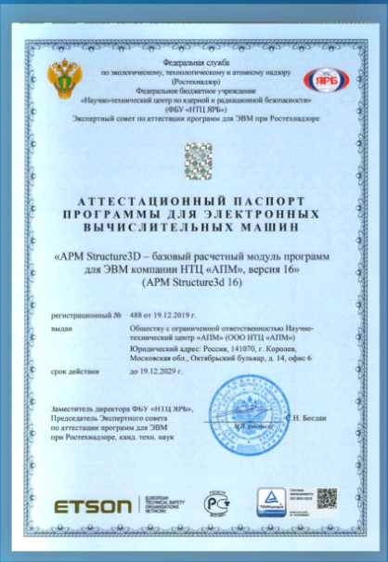
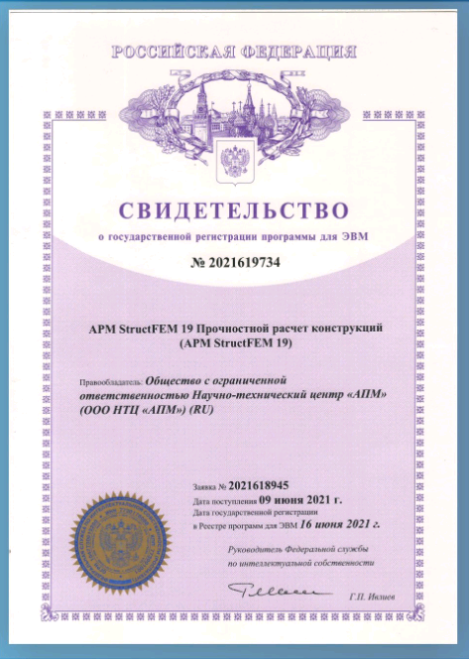
О применяемой специализированной системе инженерного анализа (CAE) APM StructFEM.
Дополнительные функциональные возможности (опции):
Composite: расчет конструкций из композиционных материалов;
Fracture: механика разрушения;
Fatigue: расчет выносливости;
Harmonic: гармонический анализ;
Pipe: расчет элементов трубопроводов;
TopOpt: топологическая оптимизация.
Продукт APM StructFEM зарегистрирован в Реестре российских программ для ЭВМ и баз данных:
Расчетное ядро продукта APM StructFEM – модуль APM Structure3D – имеет аттестационный паспорт программного средства, выданный РОСТЕХНАДЗОР, ФБУ "НТЦ ЯРБ".

Slide 19
Спасибо
за внимание!
Коллектив разработчиков:
Лёвин Родион Александрович
Чебышов Сергей Борисович
Журавлёв Алексей Владимирович
Дерябина Мария Дмитриевна
Королёв Алексей Андреевич
Козин Константин Андреевич
Тел.: +7 (499) 968 60 60, доб. 1372
Моб. тел.: +7 (981) 838 66 36
E-mail: RALevin@sniip.ru
www.sniip.ru

